Slide 1

ЕГАИС для организаций
розничной торговли
EGAIS2016.RU
.

Slide 2

1. Законодательство в области производства и оборота алкогольной продукции
EGAIS2016.RU
.

Slide 3
Основным нормативным документом, регламентирующим деятельность
участников алкогольного рынка, является
Федеральный Закон от 22.11.1995 № 171-ФЗ
«О государственном регулировании производства и оборота
этилового спирта, алкогольной и спиртосодержащей продукции
и об ограничении потребления (распития) алкогольной продукции»
с изменениями от 29 июня 2015 г. (182-ФЗ)
Закон обеспечивает государственное регулирование в области промышленного производства и оборота этилового спирта, алкогольной и спиртосодержащей продукции, направленное на защиту экономических интересов РФ, обеспечение нужд потребителей в указанной продукции, а также на повышение ее качества и проведение контроля за соблюдением законодательства, норм и правил в регулируемой области.
Закон также устанавливает ограничения потребления (распития) алкогольной продукции в РФ.
EGAIS2016.RU
.

Slide 4
Особые ситуации при подключении к ЕГАИС,
на которые хотелось бы обратить внимание
Организации | Описание ситуации
Организации на территории Крыма и Севастополя – полугодовая отсрочка:
Оптовики АП и пива (Крым, Севастополь) | должны быть подключены до 1 июля 2016 года
Розница (Крым, Севастополь) | в части подтверждения закупки – до 1 июля 2016 года в части розничной продажи: в городских поселениях – до 1 января 2017 года в сельских поселениях – до 1 января 2018 года
Организации розничной торговли в сельских поселениях, в которых: численность менее 3 000 человек отсутствует точка доступа к Интернету | при условии включения поселения в соответствующий список, утвержденный законом субъекта РФ, освобождены от ЕГАИС только в части фиксации розничной продажи АП, а в части подтверждения закупки такие организации должны их фиксировать с 01.07.2016. При этом для таких организаций будет допускаться фиксация прихода из ближайшего населенного пункта с наличием точки доступа в интернет в течение 7 дней после фактического получения продукции.
EGAIS2016.RU
.

Slide 5
Особые ситуации при подключении к ЕГАИС
Организации | Описание ситуации
Арендуемые склады временного хранения (не таможенные), оформляющее перемещение АП | Должны подключиться к ЕГАИС с 01.07.2016
Таможенные склады временного хранения (СВХ) | освобождены от подключения к ЕГАИС
Магазины беспошлинной торговли (Dutyfree) | освобождены от подключения к ЕГАИС
Организации, которые закупают АП для использования в качестве сырья, например кондитерские компании | освобождены от подключения к ЕГАИС
EGAIS2016.RU
.
-

Slide 6
2. ЕГАИС и технические требования для подключения
EGAIS2016.RU
.

Slide 7

Что такое ЕГАИС?
ЕГАИС - Единая государственная автоматизированная информационная система учета объема производства и оборота этилового спирта, алкогольной и спиртсодержащей продукции.
Система предназначена для осуществления государственного контроля за объемом производства и оборота алкогольной продукции (АП) на территории РФ.
EGAIS2016.RU
.

Slide 8
Технические требования для подключения к ЕГАИС
в части подтверждения оборота и закупки
ПК с выходом в INTERNET – скорость от 256 кбит/с и выше с установленным программным обеспечением ЕГАИС – Универсальным транспортным модулем (УТМ) с открытым исходящим портом ТСР 443,
специальный носитель c сертификатом квалифицированной электронной подписи КЭП для ЕГАИС и сертификатом RSA-ключа для установки защищенного соединения для обмена данными с ЕГАИС.
Тип оборудования / комплектующие | Наименование / характеристики
Рабочая станция обмена данными с ЕГАИС
Аппаратное обеспечение
Процессор |  | Процессор с частотой от 1,9 ГГц и выше
ОЗУ |  | От 2 Гб или более
Сетевой контроллер |  | Ethernet контроллер, 100/1000 Mbps, разъем RJ45
Дисковый накопитель |  | Общий объем не менее 50 GB
Программное обеспечение
Операционная система |  | Windows 7 Starter и выше
Общесистемное ПО |  | Java 8 и выше
EGAIS2016.RU
.

Slide 9
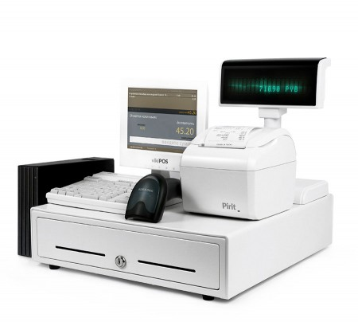
Технические требования для подключения к ЕГАИС
в части подтверждения розничной продажи маркированной алкогольной продукции
Персональный компьютер, специальный носитель с сертификатом КЭП для ЕГАИС и сертификатом RSA-ключа.
Кассовое оборудование:
  Кассовый аппарат с программным обеспечением, совместимым с системой ЕГАИС и прошедшее соответствующее тестирование.
  Сканер двумерных штрих-кодов PDF-417.
Кассовая программа должна обеспечивать информационное взаимодействие с УТМ модулем и сканером при считывании двумерного штрихового кода, нанесенного на ФСМ/АМ.
Рабочая станция обмена данными с ЕГАИС (ПК с установленным УТМ модулем) должна находиться в одной сети с кассовыми аппаратами магазина для обеспечения обмена информацией о реализуемой алкогольной продукции со всех касс.
EGAIS2016.RU
.

Slide 10
Специальный носитель
Аппаратный крипто-ключ - это носитель, который предназначен для генерации ключей электронных подписей их безопасного хранения и использования.
Аппаратный крипто-ключ выполнен в виде USB-токена.
Такие носители содержат два хранилища сертификатов, которые предназначены для хранения двух соответствующих сертификатов (ключей):
RSA-ключ, который позволяет установить защищенное соединение для обмена данными с ЕГАИС и идентифицировать организацию в ЕГАИС
Ключ подписи ГОСТ (КЭП), который позволяет подписывать файлы, передаваемые в системе ЕГАИС (накладные, акты, чеки и пр.), придавая им юридическую силу и значимость.
Для работы с электронной подписью таким носителям не нужен дополнительный крипто-провайдер (например, КриптоПро CSP), т.к. аппаратный крипто-ключ его уже содержит внутри.
EGAIS2016.RU
.

Slide 11
Нюансы:
кто должен приобрести данные технические средства?
1. Каждое обособленное подразделение организации - участника алкогольного рынка, имеющее уникальную связку ИНН-КПП, и которое реализует алкогольную продукцию, включая пиво и пивные напитки (оптовый склад, розничный магазин или предприятие общественного питания, например кафе).
Количество комплектов КЭП для ЕГАИС и аппаратных крипто-ключей:
В каждом таком обособленном подразделении должен использоваться свой рабочий компьютер с УТМ модулем, аппаратным крипто-ключем и ключом КЭП для ЕГАИС.
Место нахождения данных средств:
Данные средства должны использоваться по месту осуществления деятельности, указанному в лицензии на оптовую или розничную торговлю.
2. Каждый индивидуальный предприниматель (ИП), осуществляющий розничную продажу пива и пивных напитков.
Количество комплектов КЭП для ЕГАИС и аппаратных крипто-ключей :
Для ИП, торгующих пивом в розницу, необходим только 1 аппаратный крипто-ключ и 1 КЭП для ЕГАИС.
Место нахождения данных средств:
Для ИП, осуществляющих розничную продажу пива и пивных напитков, рабочий компьютер с УТМ модулем, аппаратным крипто-ключем и ключом КЭП для ЕГАИС может быть установлен по любому адресу.
EGAIS2016.RU
.

Slide 12
Нюансы:
На текущий момент существует ограничение в 100 бутылок любой продукции в месяц от одного FSRAR_ID при постановке продукции на баланс;
На текущий момент существует ограничение в 1000 запросов в месяц от одного FSRAR_ID на получение кодов для нечитаемых марок до февраля 2017 года;
Наличие минусовых остатков во втором регистре не блокирует продажу алкогольной продукции;
Рекомендуется хранение чеков в кассовом ПО на случай возникновения форс-мажорных обстоятельств (были случаи когда чеки были еще не отправлены, а в организации выходил из строя и компьютер, на котором был установлен УТМ и аппаратный крипто-ключ);
Для предприятий общественного питания с 01.01.17, в части маркируемой алкогольной продукции, должны вестись реальные остатки. Для этого данные организации должны передавать либо чек либо Акт списания. По пиву такого требования пока нет, но РАР планирует объявить дату ведения актуальных остатков по пиву;
Передача чеков без QR-кода возможна до конца марта 2017 г., при этом обязательна ссылка в сети интернет на информацию об алкогольной продукции, проданной по данному чеку
EGAIS2016.RU
.

Slide 13
4. Как подключиться к ЕГАИС
EGAIS2016.RU
.

Slide 14
Этапы подключения
Приобрести аппаратный крипто-ключ;
Приобрести КЭП;
Получить на сайте https://egais.ru сертификат для
установки защищенного соединения системой ЕГАИС RSA ключ;
Получить на сайте https://egais.ru дистрибутив ПО ЕГАИС «Транспортный Терминал»;
- Получить Технические Требования к программному обеспечению для работы в ЕГАИС-ОР;
Обратиться к разработчику кассового программного обеспечения за приведением ПО в соответствие техническим требованиям к 1.01.2017 г.
EGAIS2016.RU
.

Slide 15
4. Универсальный транспортный модуль (УТМ)
EGAIS2016.RU
.

Slide 16
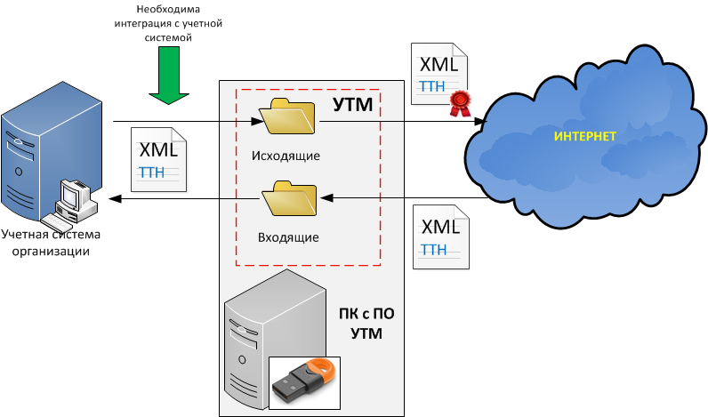
Особенности УТМ:
УТМ это программа с набором служб
УТМ не имеет графического интерфейса
УТМ обеспечивает только прием и отправку документов в ЕГАИС, подписывая их КЭП
УТМ обновляется автоматически
УТМ имеет локальную страницу http://localhost:8080/
EGAIS2016.RU
.

Slide 17
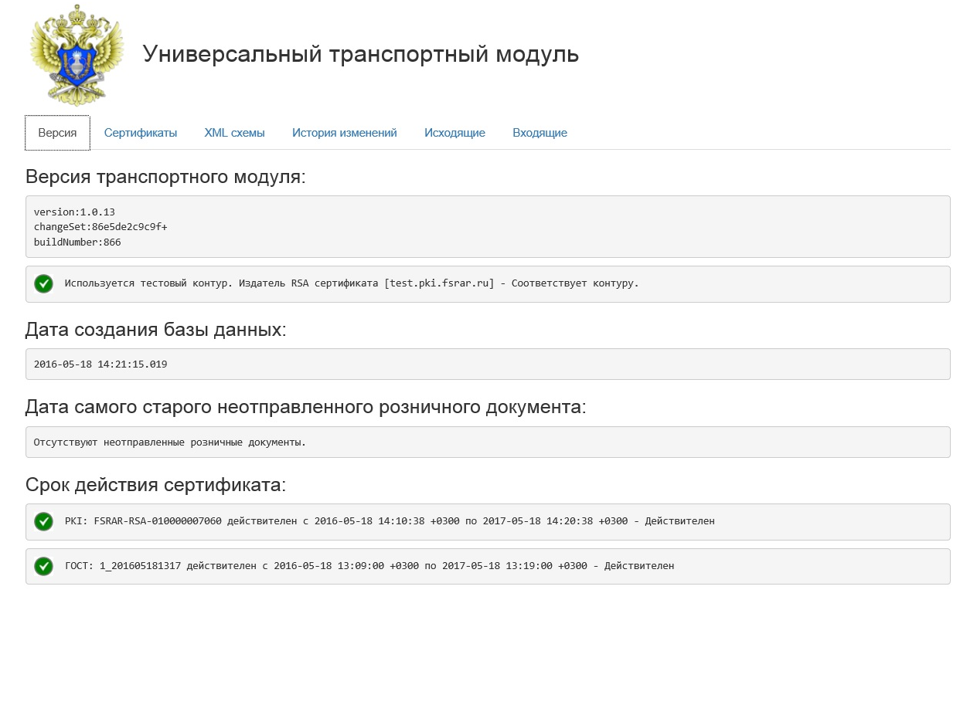
EGAIS2016.RU
.

Slide 18

Для обмена данными с ЕГАИС участник системы должен обеспечить информационное взаимодействие с модулем УТМ имеющегося учетного решения, либо приобрести такое учетное решение либо использовать команды curl.
Функционал модуля УТМ позволяет:
запросить и получить справочники (организаций и алкогольной продукции)
запросить входящие документы
отправить/получить ТТН
отправить/получить/подтвердить акт подтверждения (расхождения)
отмена проведения ТТН
запросить свои остатки в системе ЕГАИС
запросить сведения из разделов «А» и «Б» справки к ТТН
отправить акт постановки на баланс или акт о списании товара
запрос на отмену акт постановки на баланс или акт о списании товара
запрос движения по форме «Б»
повторный запрос ТТН
запрос о клиентах
передача продукции в торговый зал
возврат продукции из торгового зала
операции со вторым регистром (запрос остатков в торговом зале, акт постановки на баланс или акт о списании товара в торговом зале)
запрос на получение штрих-кода по серии и номеру марки
запрос необработанных ТТН
отправить чек.
При установке УТМ модуля устанавливается служба, ответственная за обновление модуля. При наличии обновления оно автоматически закачивается на компьютер.
EGAIS2016.RU
.

Slide 19
Условия штатной эксплуатации УТМ
Технические требования (Приложение Д)
Не допускается эксплуатация УТМ:
на ОС, не прошедших тестирование на совместимость с УТМ
(тестирование проведено на ОС Windows XP SP3, 7 Starter и выше!)
с использованием более, чем одного аппаратного носителя
в количестве экземпляров более одного на одном ПК
без службы обновления
на ПК УТМ, не имеющего постоянного доступа к сети Интернет
на ПК УТМ, не имеющего доступ по адресам https://utm.egais.ru/ и https://update.egais.ru/
на ПК УТМ, не имеющего доступ по адресу размещения списка отзыва УЦ, выдавшего КЭП (адрес находится внутри такого КЭП)
на системах виртуализации работы ПК
Не допускается эксплуатация аппаратного носителя:
без сертификата ключа КЭП
без сертификата ключа RSA
с сертификатом RSA, не соответствующим сертификату КЭП
с использованием сертификата ключа КЭП с истекшим сроком действия
с использованием сертификата ключа RSA с истекшим сроком действия
с более, чем одним сертификатом КЭП
с более, чем одним сертификатом RSA
EGAIS2016.RU
.

Slide 20
На текущий момент к ЕГАИС подключено более 300 000 касс
В системе зарегистрировано более 1 080 000 000 чеков
Общее количество поступивших в систему документов более 1 675 000 000
EGAIS2016.RU
.

Slide 21
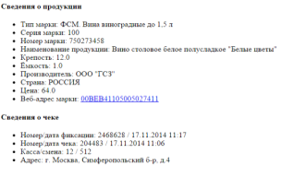

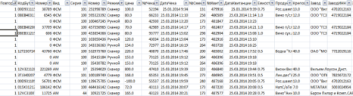









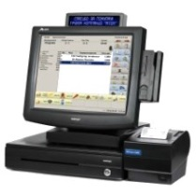

Функциональная схема ЕГАИС-ОР с 01.01.17
12. Информация о чеке
10. ЕГАИС.
Хранилище
11. Информация о продажах
9. ЕГАИС. Проверка на повтор продажи
8. Интернет
13. Смартфон потребителя
1. Потребитель
6. ПК с установленным ПО ЕГАИС-
УТМ (Транспортный модуль)
7. Чек с QR-кодом
JaCarta c КЭП для ЕГАИС
и RSA ключом
4. Сканер PDF-417
2. АП
5. Касса
3. ФCM/AM
EGAIS2016.RU
.

Slide 22
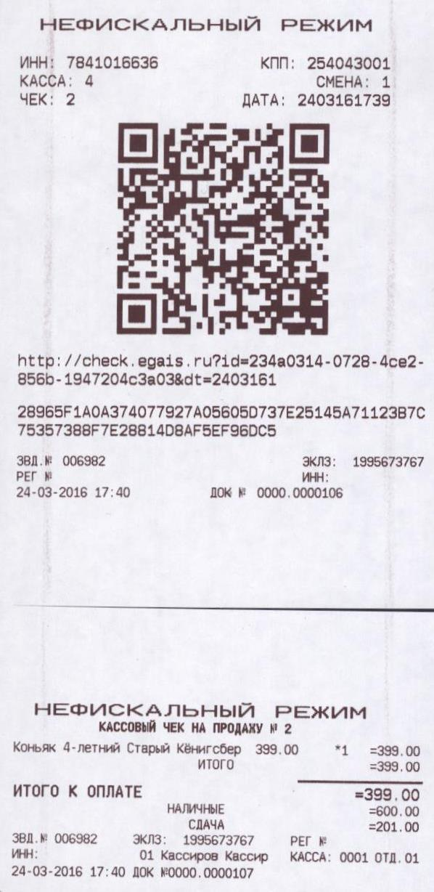
Вид и состав чека с QR кодом
Чек состоит из двух частей:
В нефискальной части формируется QR-код, содержащий ссылки в сети интернет на информацию об алкогольной продукции, проданной по данному чеку.
Информационная часть покупателя, отражающая наименование, стоимость и количество приобретенной продукции
EGAIS2016.RU
.

Slide 23
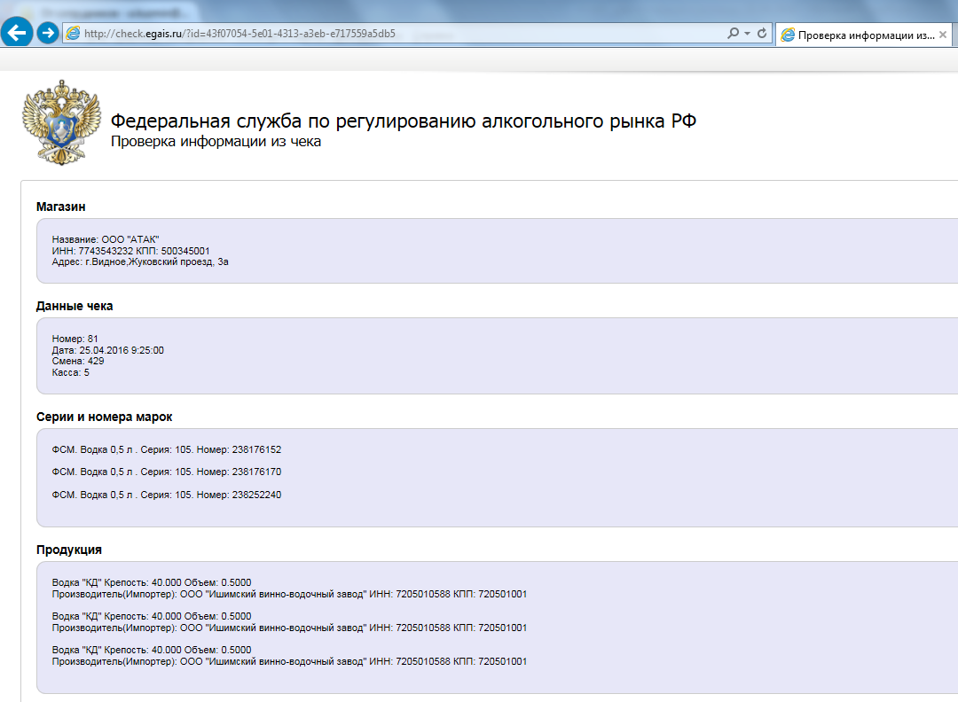
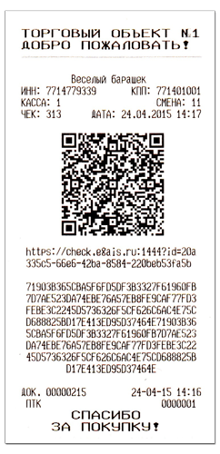
Слип с qr кодом и информация по ссылке

Slide 24




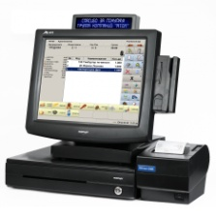




Места возникновения основных рисков сбоя
продажи алкогольной продукции
3
Разрешение на продажу
1
Штрих-код марки не читается.
УТМ не работает.
Передача данных не осуществля-
ется более 3-х суток (выдача разрешения на продажу блокируется).
3
2
Интернет
Транспортный модуль
ФС РАР
EGAIS2016.RU
.

Slide 25
5. Предварительные итоги и планируемые изменения
EGAIS2016.RU
.

Slide 26
ЕГАИС. Дорожная карта
План мероприятий («дорожная карта») по стабилизации и развитию конкуренции на алкогольном рынке, утвержденный Распоряжением Правительства РФ от 26 ноября 2015 г. N 2413-р с изменениями от 11 апреля 2016 г. N 643-р, предусматривает:
Подготовить силами ФС РАР, Минфина и МВД России законопроект по усилению уголовной и административной ответственности за незаконную продажу и хранение алкогольной продукции, а также за изготовление и сбыт поддельных федеральных специальных марок для маркировки алкогольной продукции.
Подготовить силами Минфина и ФС РАР законопроект о введении лицензирования производства и оборота пивных и солодовых напитков.
К 1 июля 2017 года должен быть подготовлен и внесен на рассмотрение Правительства РФ федеральный закон о внедрении ЕГАИС в оптовые и розничные точки продаж алкогольной продукции во всех населенных пунктах, вне зависимости от численности их населения.
EGAIS2016.RU
.

Slide 27
Журналы учета розничных продаж предусмотрены постановлением правительства РФ № 380. На основе данных из журналов розница должна заполнять расход в своих декларациях. После подключения к ЕГАИС всех участников планируется отменить декларирование и журналы учета – к 2018г.
Справки А и Б к ТТН будут заменены полностью электронными формами к 2018г.
Бумажные ТТН имеют приоритет по сравнению с электронными.
EGAIS2016.RU
.

Slide 28
Начался переход производителей и импортеров с «классического» ЕГАИС на УТМ. В «классическом» ЕГАИС планируется оставить функционал по штрихкодированию марок:
Уже сейчас выпущено обновление для УТМ, в котором реализованы отчеты о производстве и импорте (для постановки на баланс произведенной продукции). Сроки перехода регламентированы – не позднее 01.01.2017 года.
Также планируется, что все измеряемые счетчиками АСИиУ сведения будут подписываться электронной подписью производителя счетчика или уполномоченной им обслуживающей организацией (подпись будет выдаваться Росалкогольрегулированием на безвозмездной основе). Для унификации формата передаваемых сведений, Служба готова перейти от текстового формата передачи сведений к формату XML, а для передачи сведений будет использоваться УТМ. ​
EGAIS2016.RU
.

Slide 29
Сроки фиксации сведений в ЕГАИС
О сроках фиксации сведений в системе ЕГАИС
Приказ ФСРАР от 31.03.2016г. № 77 «Об утверждении форм и сроков представления в электронном виде заявок о фиксации в единой государственной автоматизированной информационной системе учета объема производства и оборота этилового спирта, алкогольной и спиртосодержащей продукции информации об организации, осуществляющей розничную продажу алкогольной продукции, и индивидуальном предпринимателе, осуществляющем закупку пива и пивных напитков, сидра, пуаре, медовухи в целях их последующей розничной продажи, об алкогольной продукции, объеме розничной продажи алкогольной продукции, а также о документах, разрешающих и сопровождающих розничную продажу алкогольной продукции, а также форм и сроков представления подтверждения о фиксации информации и уведомлений об отказе фиксации информации в указанной информационной системе».
В приказе ФС РАР уточняет, что при определении сроков подачи заявок в ЕГАИС нужно учитывать рабочие дни.
Заявки о фиксации в ЕГАИС передачи, внутреннего перемещения или возврата алкогольной продукции подаются в срок не более 3 рабочих дней с даты фактической передачи, внутреннего перемещения или возврата.
Заявки о расхождении по количеству, подтверждения приема или отказа в приеме алкогольной продукции подаются в срок не более 3 рабочих дней для городов и 7 рабочих дней для сельской местности со дня фактического получения ими алкогольной продукции.
Списание алкогольной продукции проводится не позднее следующего рабочего дня после даты фактического списания, а постановка на баланс – по мере необходимости.
Заявка о фиксации в ЕГАИС информации о розничной продаже (возврате) маркированной алкогольной продукции направляется в момент оформления кассового чека.
Подтверждение или отказ в фиксации заявки в ЕГАИС уполномоченным органом должно занимать не более 12 часов с момента представления заявки.
EGAIS2016.RU
.

Slide 30

Нюансы:
ситуация с декларированием в ФСРАР
На текущий момент реализована возможность использования носителей и ключей подписи, полученных для работы в системе ЕГАИС для декларирования в ФСРАР.
Декларирование в ФСРАР как было, так пока и остается.
После полного подключения всех участников рынка к системе ЕГАИС и фиксации в системе всех данных, декларирование, скорее всего, будет отменено.
Подключение к системе ЕГАИС является лицензионным требованием.
EGAIS2016.RU
.

Slide 31
6. Особенности работы в ЕГАИС
EGAIS2016.RU
.

Slide 32
Рекомендации по фиксации данных в ЕГАИС для участников алкогольного рынка, находящихся в районах с частичным покрытием или нестабильным соединением с сетью Интернет:
Установку универсального транспортного модуля системы ЕГАИС (далее – УТМ) рекомендуется осуществлять на портативную (переносную) платформу – ноутбук или нетбук.
2. В случае возникновения проблем с передачей данных в ЕГАИС по причине нестабильного соединения с Интернет, рекомендуется переместить портативную платформу с УТМ в географическую точку с устойчивой связью и зафиксировать необходимые данные в ЕГАИС в период, не превышающий максимальные сроки фиксации, указанные в Приказе Росалкогольрегулирования № 414 от 03.12.2015.
3. После успешной передачи данных в ЕГАИС, портативную платформу необходимо вернуть в место осуществления деятельности.
Указанные мероприятия необходимо повторять до восстановления устойчивой связи непосредственно по месту осуществления деятельности организации.
EGAIS2016.RU
.

Slide 33
Распроведение документов
ТТН (отмена акта) | 1 регистр | Отмена проведения Акта к ТТН
Акт постановки на баланс | 1 регистр | Запрос на отмену проведения акта постановки на баланс
Акт списания с баланса | 1 регистр | Запрос на отмену проведения акта списания с баланса
Отчет о производстве продукции | 1 регистр | Отмена отчета о производстве продукции
Отчет об импорте продукции | 1 регистр | Отмена отчета об импорте продукции
EGAIS2016.RU
.

Slide 34
Методика постановки продукции на баланс более 100 шт.
  Создать и отправить акт постановки продукции на баланс с полной номенклатурой продукции, которую требуется поставить на баланс. Акт будет отказан в фиксации системой по причине превышения максимально разрешённого количества.
2. Обратиться официальным запросом в МРУ региона с просьбой зафиксировать акт постановки на баланс. Указать идентификаторы акта, номер и дату. К заявлению приложить обоснование причин по которым продукция не поставлена на баланс в установленные сроки. К заявлению приложить первичную документацию, подтверждающую легальность оборота данной продукции.
ВНИМАНИЕ! ДАННАЯ ПРОЦЕДУРА СОГЛАСОВАНА ТОЛЬКО ДЛЯ 1 АКТА ОТ КАЖДОГО FSRAR_ID и до 01.01.2017.
EGAIS2016.RU
.

Slide 35
Обновление УТМ до версии 2.0.4
Подготовлено обновление до версии 2.0.4. Документооборот по данной версии на текущий момент доступен в тестовом контуре.
В нем реализован контроль лицензий. Установка такого обновления может заблокировать работу участников рынка с некорректными данными, содержащимися по ним в реестре лицензий, а перед новых годом это негативно скажется на продажах и обороте участников рынка.
Как вариант, возможно, РАР разрешит устанавливать обновления в ручном режиме тем участникам, которые очень заинтересованы в обновлении и у них все хорошо с данными о лицензиях в Реестрах, то есть установка будет по желанию, не принудительно для всех - как это было в период с 01.06.2016 по 01.08.2016 при переходе на версию 2.0.3.
Внимание! В версии 2.0.4 изменится адрес сервера dns – станет 3 адреса, которые можно увидеть на форуме РАРа. На рабочем месте клиента надо их прописать в настройках.
РАР обращает внимание на необходимость прописывать именно имена dns, а не ip-адреса, т.к. его сервера могут в любой момент переехать (имя при этом сохранится и не изменится). РАР обращает внимание на то, что нельзя выкладывать в интернет в свободный доступ адреса домашних страниц УТМ. Сейчас критических данных там нет, но они могут появиться (например, функции администрирования). А злоумышленники могут внести изменения в настройки и у участника рынка могут возникнуть неприятности.
EGAIS2016.RU
.

Slide 36
Порядок заполнения дат розлива
В соответствии с Приказом Росалкогольрегулирования № 413 от 03.12.2015 "Об утверждении формата представления заявок о фиксации в единой государственной автоматизированной информационной системе учета объема производства и оборота этилового спирта, алкогольной и спиртосодержащей продукции информации об организации, осуществляющей производство и (или) оборот (за исключением розничной продажи) этилового спирта, алкогольной и спиртосодержащей продукции, о продукции, об объеме производства и оборота продукции, о документах, разрешающих и сопровождающих производство и оборот продукции, подтверждений о фиксации и уведомлений об отказе в фиксации указанной информации" в регистрационной форме учета №1 в реквизите BOTTLINGDATE в отношении продукции российского производства, указывается дата розлива, в отношении продукции, произведенной не на территории РФ – дата документа, на основании которой осуществлен ввоз продукции на территорию РФ.
Таким образом, в отношении продукции, ввозимой с территории ЕАЭС, в данном реквизите должна быть указана дата ТТН, которая сопровождает поставку продукции до склада импортера
.
EGAIS2016.RU
.

Slide 37
Ведение остатков
  Передача продукции в «торговый зал».
  Например, организация из своих текущих остатков передает в торговый зал 6 бутылок одной и той же продукции, 4 из которых имеют идентификаторы регистрационных форм учета А1 и Б1, 2 имеют идентификаторы А2 и Б2.
  Значения 1 регистра будут уменьшены в разрезе справок. Во втором регистре остатки вырастут в целом по алкогольному наименованию (алкогольному коду):
  ДО ПЕРЕДАЧИ ПОСЛЕ ПЕРЕДАЧИ
EGAIS2016.RU
.

Slide 38
3.4. Розничная реализация
  При розничной реализации по чекам продукция списывается во 2 регистре c остатков в разрезе алкогольного наименования.
  Регистр остатков №2 введен в ЕГАИС для упрощения процесса ведения текущих остатков розничных организаций.
  Отражение его в собственных учетных системах организаций не обязательно.
  Его значения могут быть отрицательными в течение одного операционного дня.
  Переброс остатков между регистрами можно осуществлять по итогам операционного дня в объеме реализованной продукции за текущий день.
EGAIS2016.RU
.

Slide 39
Возврат продукции на склад
Для возврата продукции на склад, необходимо указать по продукции идентификатор регистрационной формы учета №2. В этом разрезе продукция и вернется на остатки первого регистра:
  ДО ПЕРЕДАЧИ ПОСЛЕ ПЕРЕДАЧИ
EGAIS2016.RU
.

Slide 40
Списание продукции, розничная реализация которой не подлежит учету в ЕГАИС.
4.1. Объем реализованной продукции до 01.01.2017 в организациях, осуществляющих розничную реализацию алкогольной продукции в городских поселениях, до 01.01.2017 должен быть списан актом списания продукции с указанием основания «Розничная реализация продукции, не подлежащая фиксации в ЕГАИС».
4.2. Объем реализованной продукции до 01.01.2018 в организациях, осуществляющих розничную реализацию алкогольной продукции в сельских поселениях, должен списываться не позднее следующего рабочего дня с даты продажи с указанием основания «Розничная реализация продукции, не подлежащая фиксации в ЕГАИС».
4.3. Объем реализованной продукции в организациях, осуществляющих розничную реализацию алкогольной продукции в рамках оказания услуг общественного питания, может списываться с указанием основания «Розничная реализация продукции, не подлежащая фиксации в ЕГАИС» и датой акта, соответствующей дате продажи.
4.4. Объем реализованной пивной продукции в организациях, осуществляющих розничную реализацию алкогольной продукции, может списываться, начиная с 01.01.2017, с указанием основания «Розничная реализация продукции, не подлежащая фиксации в ЕГАИС» и датой акта, соответствующей дате продажи. Используется для организаций, ведущих журнал учета розничных продаж на бумажном носителе.
EGAIS2016.RU
.

Slide 41
Сервис проверки истории транспортного пакета, направленного в ЕГАИС
На сайте Росалкогольрегулирования - https://check1.fsrar.ru/ есть сервис, который позволяет участникам рынка проследить историю транспортного пакета, направленного в ЕГАИС.
Поиск информации возможен по следующим параметрам:
- по идентификатору транспортного пакета;
по идентификатору накладной;
по номеру фиксации накладной в «классическом» ЕГАИС.
Сервис повторной отправки накладной
Получатель груза из своего ЛК на портале http://egais.ru/ может самостоятельно запросить повторную отправку конкретной ТТН, указав ее регистрационный номер.
При приеме каждой ТТН на сервере ЕГАИС ей присваивается уникальный регистрационный номер – идентификатор ТТН. После обработки ТТН на УТМ обоих контрагентов приходит Уведомление о регистрации движения (FORMBREGINFO), в поле wbr:WBRegId которого хранится регистрационный номер накладной.
Если этот идентификатор не сохранился во внутренней учетной системе грузополучателя, его можно уточнить у отправителя груза.
EGAIS2016.RU
.

Slide 42
9. Техническая поддержка
EGAIS2016.RU
.

Slide 43

Служба технической поддержки отвечает на вопросы, связанные с возможными ошибками и особенностями эксплуатации программных средств ЕГАИС.
При создании обращения необходимо:
заполнить поле «КПП»(для индивидуальных предпринимателей не требуется);
выбрать категорию обращения;
указать тему запроса и подробно описать имеющуюся проблему;
приложить скриншот ошибки, если проблема связана с ошибкой программного обеспечения.
Каждому обращению присваивается регистрационный номер, который поможет отслеживать прогресс исполнения заявки (через личный кабинет или сообщения на электронной почте).
Категории вопросов которые находятся вне сферы компетенции службы
технической поддержки :
1. Законодательство, нормативная база, правоприменительная практика.
2. Вопросы методологического характера.
3. Вопросы функционирования IT инфраструктуры и информационных
системе предприятий
Обязательной дополнительной технической поддержки программных средств
ЕГАИС на коммерческой основе не требуется.
EGAIS2016.RU
.

Slide 44
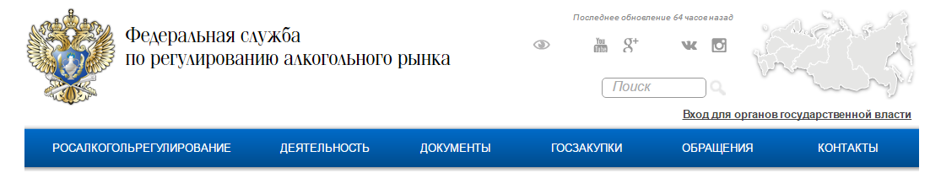
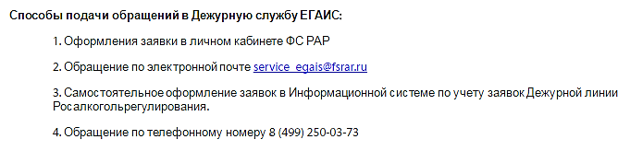
Способы подачи обращений в дежурную службу ЕГАИС
EGAIS2016.RU
.

Slide 45
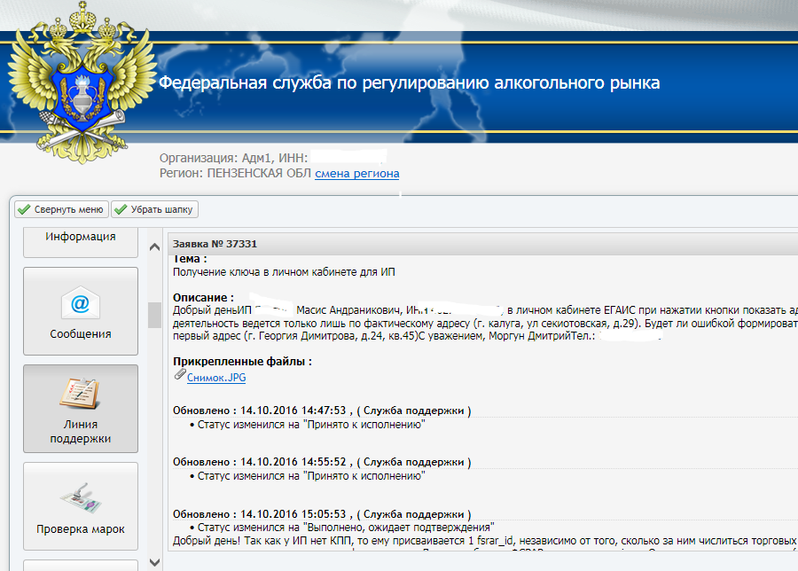
Линия поддержки в Личном кабинете ФС РАР
EGAIS2016.RU
.

Slide 46
Статистика обращений в дежурную службу - 2016
Обработано
более 48 000 обращений
Возникли проблемы в процессе работы
Подключено к ЕГАИС
~ 400 000 организаций
EGAIS2016.RU
.

Slide 47
Типы обращений
EGAIS2016.RU
.

Slide 48
Обращения по ЕГАИС ОПТ/Розница
EGAIS2016.RU
.

Slide 49
Технические обращения по УТМ
EGAIS2016.RU
.

Slide 50
Обращения по УТМ.
Запрос информации
EGAIS2016.RU
.

Slide 51
Актуальные вопросы:
Продали пиво, чек отправлен, а в журнале продаж оно не отображается.
Изменился КПП в ЕГАИС его нет, что делать? Отгружаем пиво ИП, в системе ЕГАИС по нему нет нужного адреса, что делать?
Как отменить акт списания со второго регистра?
Продали алкогольную продукцию, на 2-й регистр не успели перевесить, образовался минус в остатках. В какие сроки необходимо сделать перемещение?
Магазины в сельских поселениях обязаны подтверждать факт продаж с 01.01.2018. Нужно ли им приводить в порядок остатки к 01.01.2017?
Нужно ли выравнивать остатки общепиту и ИП по пиву? Если да, то какие сроки?
Выявлен пересорт продукции на складе, как исправить?
Отправили чек, покупатель вернул продукцию, как вернуть чек?
Случайно подтвердили ТТН. Как ее отменить?
Отправили контрагенту ТТН, в ней не указали не верно данные, контрагент подтвердил ТТН как ее отменить?
Почему приходит информационное письмо о двойных продажах?
В УТМ пропали документы. Что произошло? Как быть?
Как зафиксировать продажу по безналичному расчету?
WWW.R77.CENTER-INFORM.RU
EGAIS2016.RU
.

Slide 52

egais2016.ru
WWW.R77.CENTER-INFORM.RU
EGAIS2016.RU
.

Slide 53

Более подробную информацию можно получить на сайте
http://egais2016.ru/
Благодарю за внимание!

